Slide 1
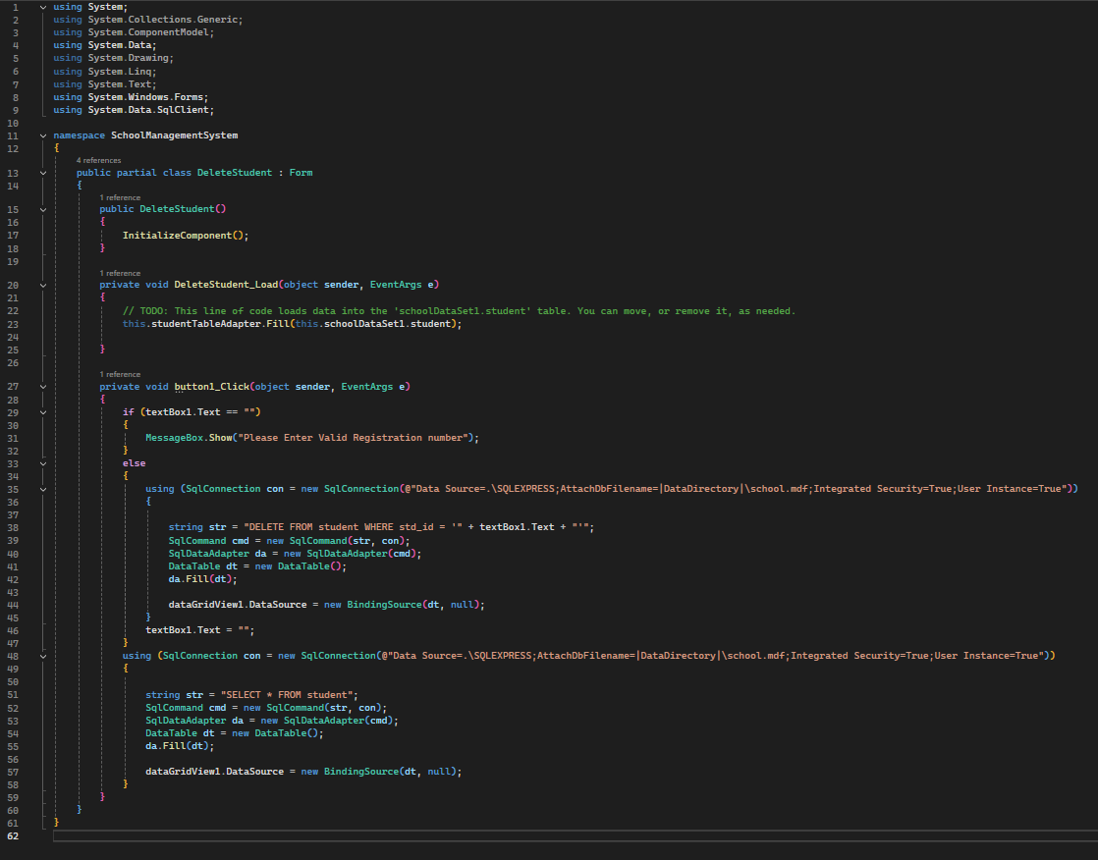
گزارش کلی از کد حذف دانش‌آموزاین کد بخشی از یک برنامه مدیریت مدرسه است که وظیفه آن حذف اطلاعات یک دانش‌آموز از پایگاه داده است. برنامه به گونه‌ای طراحی شده که کاربر با وارد کردن شماره ثبت دانش‌آموز، می‌تواند رکورد موردنظر را از جدول مربوطه حذف کند. سپس اطلاعات جدول به‌روزرسانی شده و تغییرات به کاربر نمایش داده می‌شود.
ساختار کلی برنامهبارگذاری داده‌ها در زمان باز شدن فرمدر زمان اجرای فرم، اطلاعات موجود در جدول دانش‌آموزان از پایگاه داده خوانده شده و در جدول نمایشی فرم DataGridView نمایش داده می‌شود.عملکرد دکمه حذفبا فشردن دکمه حذف، برنامه مراحل زیر را طی می‌کند:بررسی می‌کند که شماره ثبت وارد شده معتبر باشد.رکورد مربوط به دانش‌آموز با شماره ثبت وارد شده را از جدول حذف می‌کند.جدول نمایشی را به‌روزرسانی کرده و داده‌های جدید را نمایش می‌دهد.اتصال به پایگاه دادهاتصال به پایگاه داده از طریق رشته اتصال Connection String انجام می‌شود. داده‌ها با استفاده از دستورات SQL حذف و بارگذاری می‌شوند.نمایش پیام به کاربردر صورت خطا در ورودی یا نبودن شماره ثبت، پیام مناسبی به کاربر نمایش داده می‌شود.
مزایای برنامهسادگی استفاده: رابط کاربری ساده‌ای دارد که کاربر می‌تواند به راحتی از آن استفاده کند.تعامل پویا: تغییرات پس از هر عملیات به‌روزرسانی شده و بلافاصله به کاربر نمایش داده می‌شود.استفاده از پایگاه داده: ذخیره و مدیریت داده‌ها در یک پایگاه داده، قابلیت اطمینان و پایداری برنامه را افزایش می‌دهد.

Slide 2
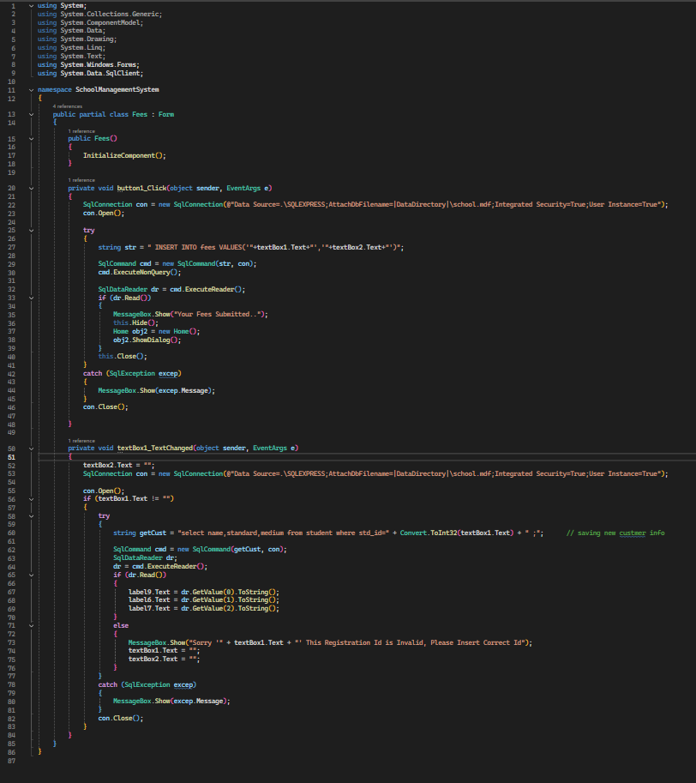
این کد یک فرم ویندوزی Windows Formsدر سی‌شارپ است که برای مدیریت پرداخت هزینه‌ها در یک سیستم مدیریت مدرسه طراحی شده است. در ادامه، توضیح کلی کد ارائه شده است
هدف فرماین فرم با نام Fees طراحی شده تا هزینه‌های پرداختی دانش‌آموزان را ثبت و اطلاعات مرتبط با دانش‌آموزان را بر اساس شناسه آن‌ها نمایش دهد
هر دو بخش اصلی کد (ثبت هزینه و بازیابی اطلاعات دانش‌آموز) از اتصال به پایگاه داده SQL Server استفاده می‌کنند
هر دو بخش اصلی کد (ثبت هزینه و بازیابی اطلاعات دانش‌آموز) از اتصال به پایگاه داده SQL Server استفاده می‌کنند

Slide 3
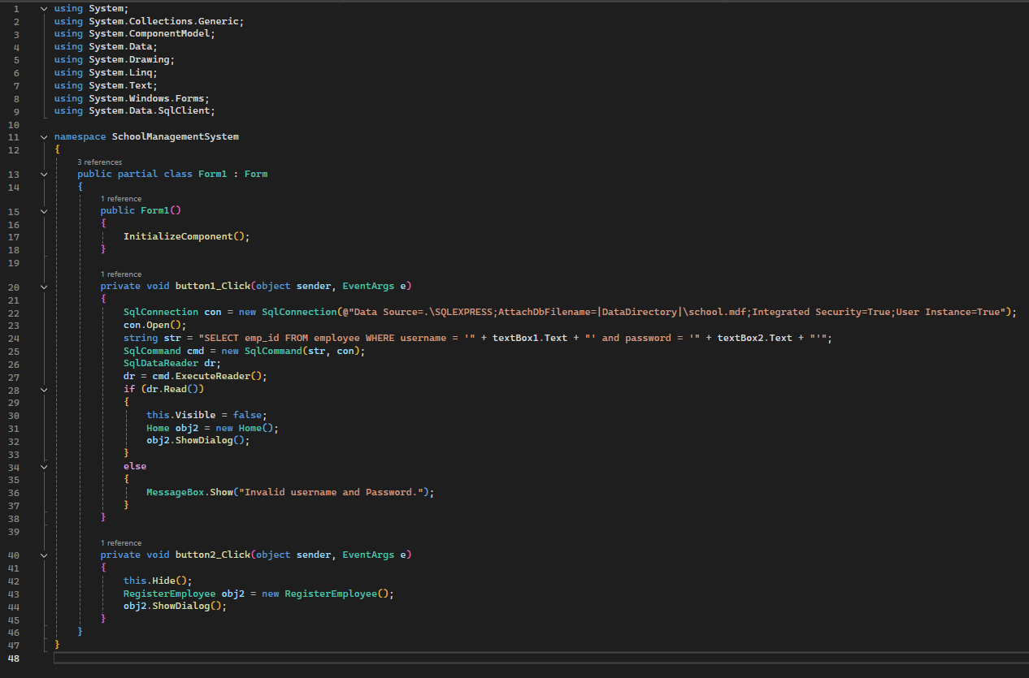
این کد مربوط به یک فرم ویندوزی Windows Forms در زبان سی‌شارپ است که به نظر می‌رسد برای ورود به سیستم Loginبرای مدیر یا کاربر در یک سیستم مدیریت مدرسه طراحی شده باشد. در این فرم، کاربر می‌تواند با وارد کردن نام کاربری و رمز عبور خود وارد سیستم شود
فرم IndividualDetails برای نمایش اطلاعات فردی یک دانش‌آموز بر اساس شناسه ID او طراحی شده است. کاربر (مدیر یا کاربر مجاز) می‌تواند شناسه دانش‌آموز را وارد کرده و پس از آن، اطلاعاتی مانند نام، جنسیت، شماره تلفن، آدرس و غیره را از پایگاه داده مشاهده کند.

Slide 4
کدی که ارائه کرده‌اید مربوط به فرم IndividualDetails در یک سیستم مدیریت مدرسه است. این فرم برای نمایش جزئیات فردی دانش‌آموزان طراحی شده و به کاربر این امکان را می‌دهد که با وارد کردن شناسه دانش‌آموز، اطلاعات شخصی او را مشاهده کند
مشکل امنیتی:
استفاده از مقادیر ورودی مستقیماً در دستور SQL بدون استفاده از پارامترهای ایمن، کد را در برابر حملات تزریق SQL آسیب‌پذیر می‌کند. این کار باید با استفاده از پارامترهای SQL اصلاح شود.

